Slide 1
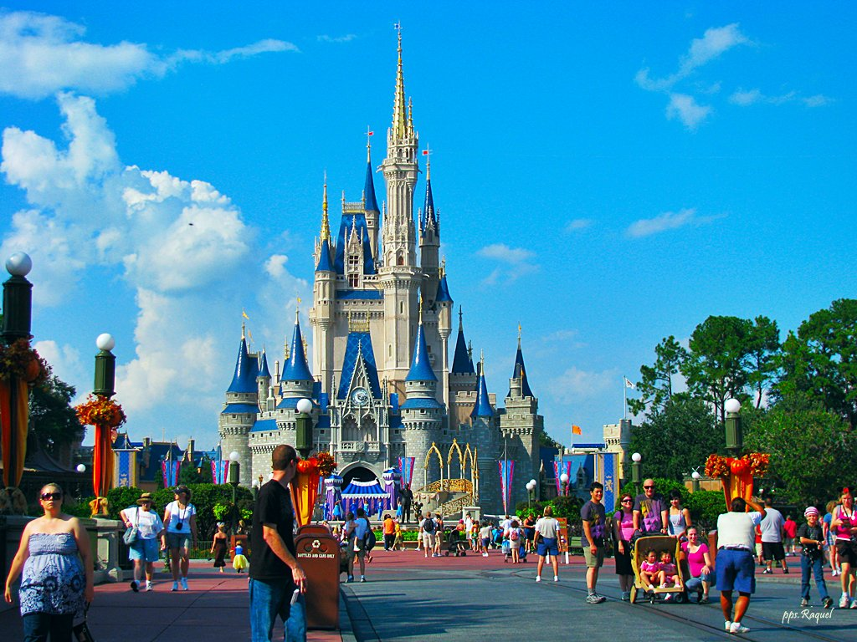





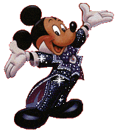

Slide 2
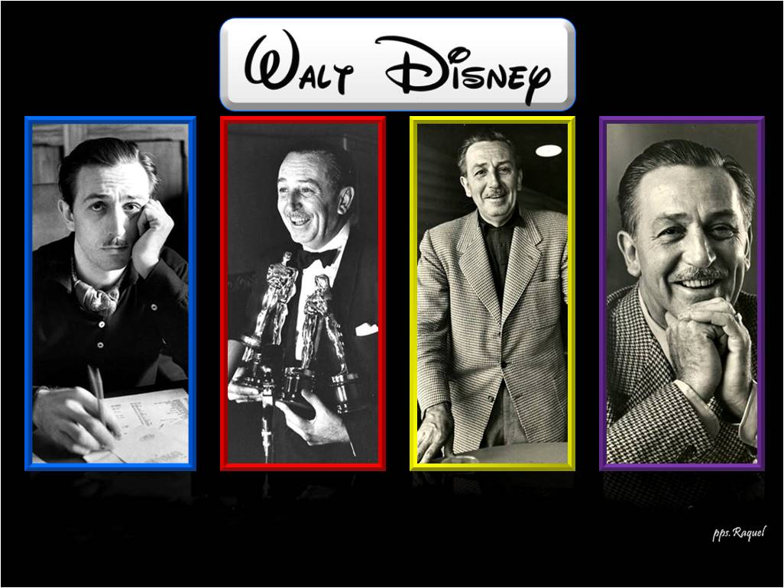



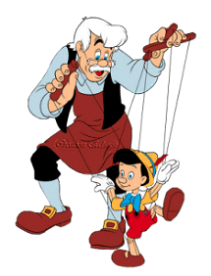



Slide 3

Walter Elias Disney Nació el 5 de diciembre de 1901, Chicago Illinois – Murió el 15 de diciembre de 1966 Burbank, California .
Dibujante y productor cinematográfico estadounidense, pionero del cine de dibujos animados, principal creador de la etapa clásica de la animación y fundador de la corporación que lleva su nombre.
Aunque nacido en Chicago, pasó los años más felices de su infancia en una granja cerca de Marceline (Missouri), hasta que en 1909 su padre enfermó y la familia hubo de trasladarse a Kansas City. Allí empezaría a trabajar de repartidor de periódicos, labor que compaginaba con sus estudios, en los que no destacaba. Prefería el dibujo y las historietas; las primeras que trazó aparecerían en el periódico de su instituto en Chicago, adonde la familia se había trasladado nuevamente.
En 1918, el joven Walt trató de alistarse en el ejército. Como no tenía la edad suficiente, falsificó su partida de nacimiento y, fingiendo haber cumplido los diecisiete años, logró ser admitido como conductor de ambulancias de la Cruz Roja. Sin embargo, cuando terminó su formación, la guerra ya había terminado y su trabajo se redujo a trasladar oficiales.
De regreso a Estados Unidos, se estableció en Kansas City y consiguió un trabajo de publicista en el Pesemen-Rubin Art Studio, donde trabó una amistad clave con el dibujante Ubbe Iwerks. Ambos fundaron en 1920 la empresa Iwerks-Disney Comercial Artists, que resultó un fracaso. Hubieron de trabajar otra vez por cuenta ajena en la Kansas City Film Ad, empresa en la que tendría lugar su primer contacto con las rudimentarias técnicas de animación de la época, cuyas posibilidades fascinaron de inmediato a Disney.

Slide 4
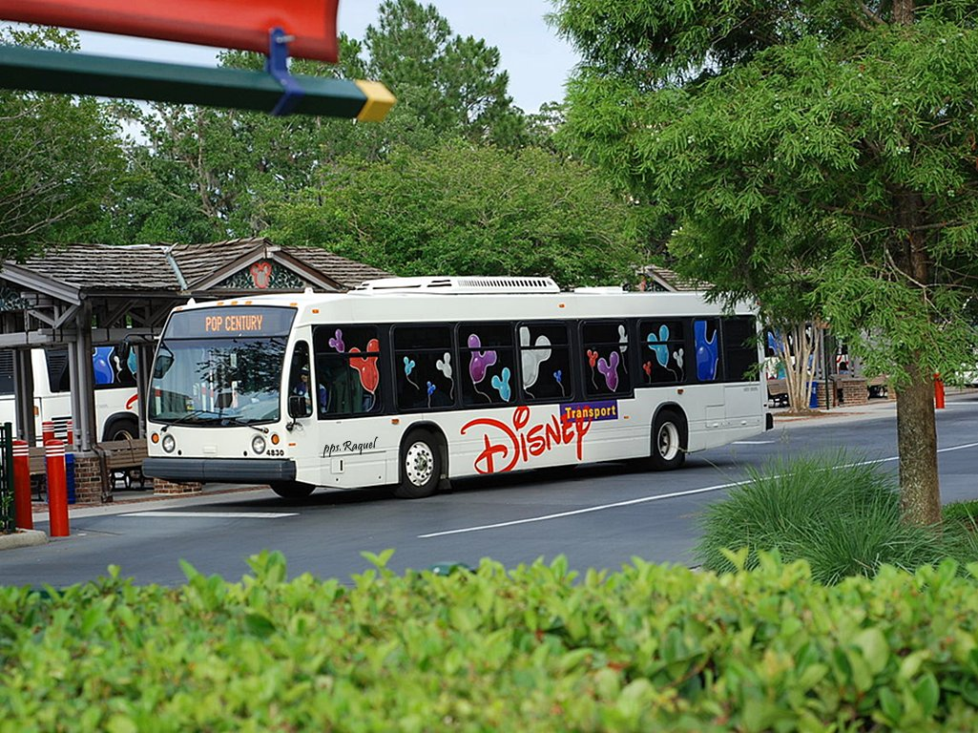

Slide 5
En 1922, cuando creyó que había aprendido lo suficiente, Disney fundó la compañía Laugh-O-Gram Films, con la que realizó exitosos cortometrajes basados en cuentos infantiles. Sin embargo, los gastos de producción superaban los beneficios, y al año siguiente tuvo que cerrar. Desalentado, Disney se trasladó a Hollywood sin otra idea que llegar a ser director de cine "normal". Por suerte, una distribuidora se interesó por Alice's Wonderland, una de las películas que había producido Laugh-O-Gram Films, y le encargó nuevas películas que combinasen animación e imagen real. Para satisfacer el encargo nació el Disney Brothers' Studio (dirigido por Walt y su hermano Roy), que produciría nueve Alice Comedies (Comedias de Alicia), a las que seguiría en 1927 la serie Oswald, el conejo afortunado, un encargo para la Universal Pictures creado por Ubbe Iwerks, que se había unido a la nueva andadura de los hermanos Disney.
Las series tenían éxito y el estudio iba creciendo con talentosos dibujantes, aunque un tropiezo con la Universal Pictures, que tenía los derechos sobre Oswald y decidió prescindir de sus servicios, estuvo a punto de arruinar la naciente empresa. La solución era crear otro personaje y éste fue ni más ni menos que el ratón Mickey Mouse, que con el tiempo sería el emblema de la llamada Factoría Disney. Su paternidad es discutida; Disney se la atribuyó, pero pudo ser obra de Ubbe Iwerks o de ambos. Tras dos intentos fallidos, el flamante ratoncito triunfaría con Steamboat Willie (1928), que fue un gran éxito. Inmensamente popular, los cortometrajes se sucedieron con rapidez, y en 1930 el personaje pasó al cómic. Los cortos protagonizados por Mickey Mouse se alternaron con una serie de graciosas animaciones musicales titulada Sinfonías tontas.

Slide 6
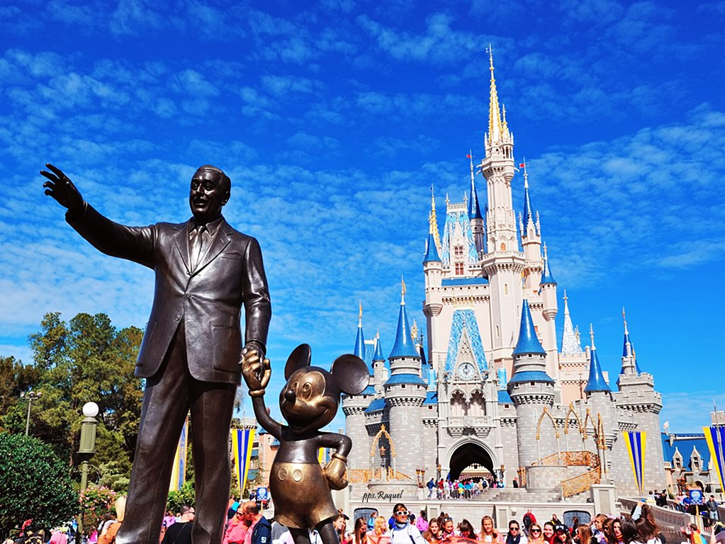


Slide 7
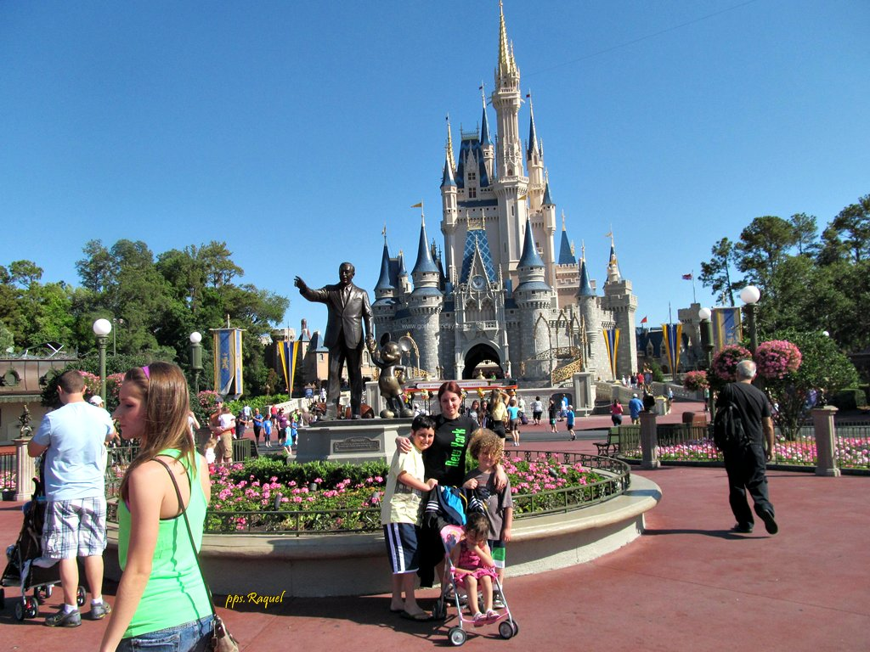

Slide 8
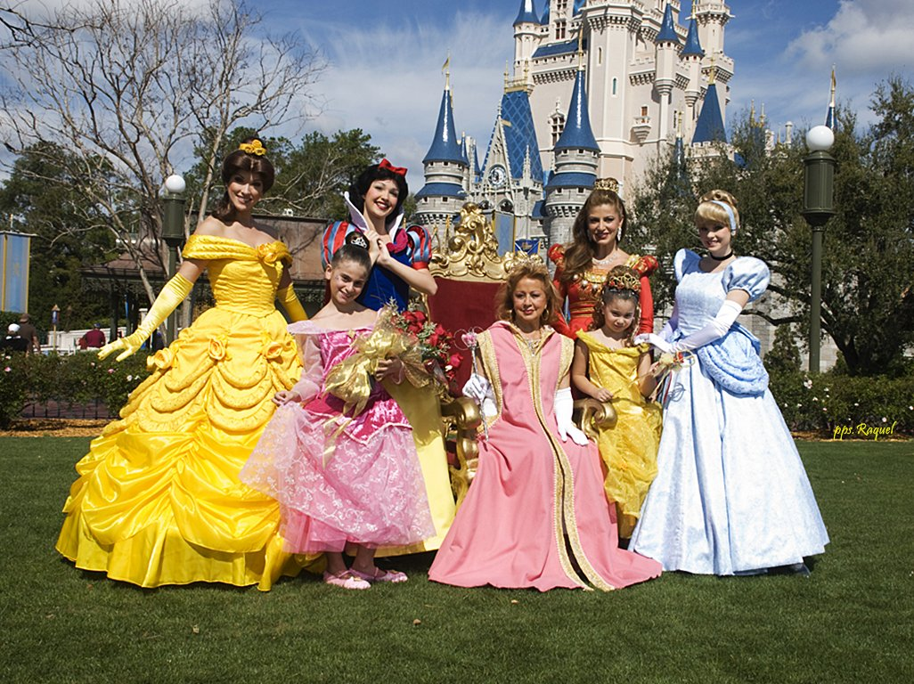

Slide 9
En 1934, Disney emprendió un proyecto visionario: la producción de un largometraje que iba a ser el primero de la historia de la animación. Nadie se había atrevido a ello por los enormes costos que suponía; de hecho, la industria de la época consideró la idea una locura. Y, efectivamente, a mediados de 1937, el estudio se había quedado sin un céntimo. Disney tuvo que pedir un crédito para completar el millón y medio de dólares que costó. Pero ocurrió que, en taquilla, Blancanieves y los siete enanitos (1937) generó unos ingresos de ocho millones de dólares. No solamente había acertado como empresario, sino también como artista, porque Blancanieves y los siete enanitos resultó ser además una obra maestra, de altísimo nivel técnico, graciosa sensibilidad y gran soltura narrativa.
Los beneficios permitieron a Disney construir, dos años después, un inmenso estudio en Burbank, y producir, junto a los cortos de siempre, extraordinarios largometrajes (Pinocho, Fantasía,Dumbo, Bambi) que, sin embargo, no siempre produjeron beneficios. Disney tuvo que encarar además otros problemas, como la huelga de 1941, que paralizó los estudios y perjudicó la imagen de la empresa; de algunos de sus líderes se vengaría en 1947, denunciándolos ante el Comité de Actividades Antiamericanas.

Slide 10
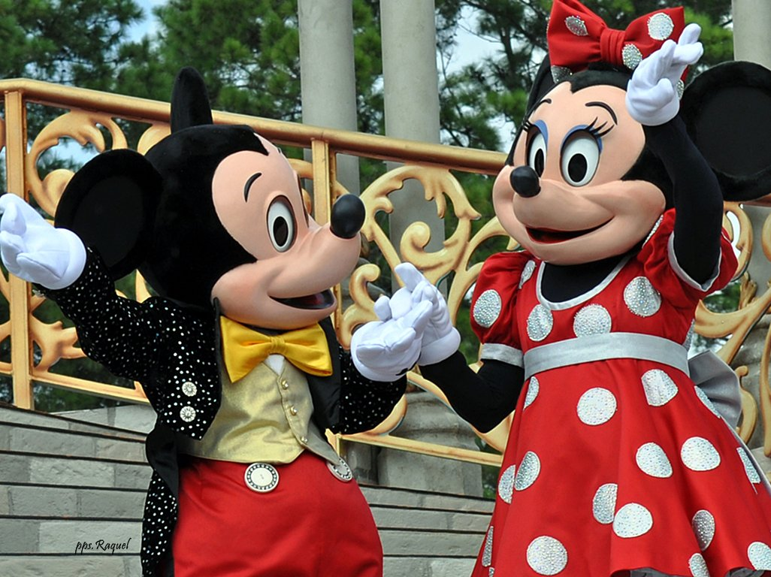

Slide 11
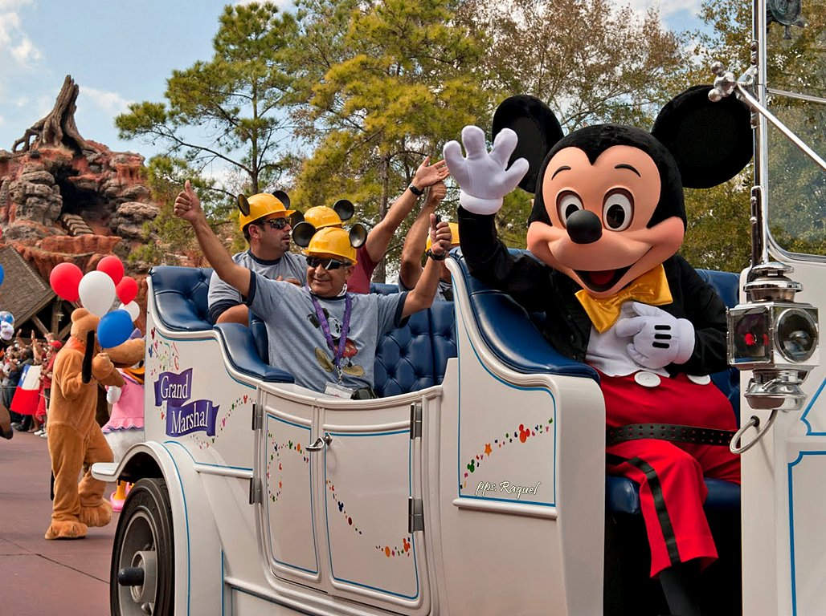

Slide 12
Logró capear el temporal abriéndose a otros géneros, como los documentales, y en la década de los 50, con una situación más boyante, volvió a la carga con nuevos largometrajes de éxito: La Cenicienta, Alicia en el país de las maravillas, Peter Pan La dama y el vagabundo. Al mismo tiempo, las actividades de la corporación siguieron extendiéndose a otros ámbitos, como la películas con actores reales (La isla del tesoro, 1950; Veinte mil leguas de viaje submarino, 1954), la producción de programas para la televisión (iniciada en 1950) y una última idea megalómana, la de traer a la tierra su mundo de fantasía con la construcción de Disneylandia, que, inaugurado en 1955, fue lo que hoy llamaríamos el primer parque temático de la historia.
Más grandioso fue aún el proyecto de un nuevo parque en Orlando, Disney world, que no llegaría a ver concluido. Apartado en sus últimos años ya del trabajo directo en la animación y más centrado en los proyectos empresariales, en 1966 se le diagnosticó un cáncer de pulmón y falleció a los pocos meses. El Mago de Burbank, como se le llamaba a menudo, dejaba un solvente emporio empresarial que aún perdura. Y sus amables películas, repletas de fauna humanizada, siguen todavía poblando la imaginación de millones de niños.

Slide 13
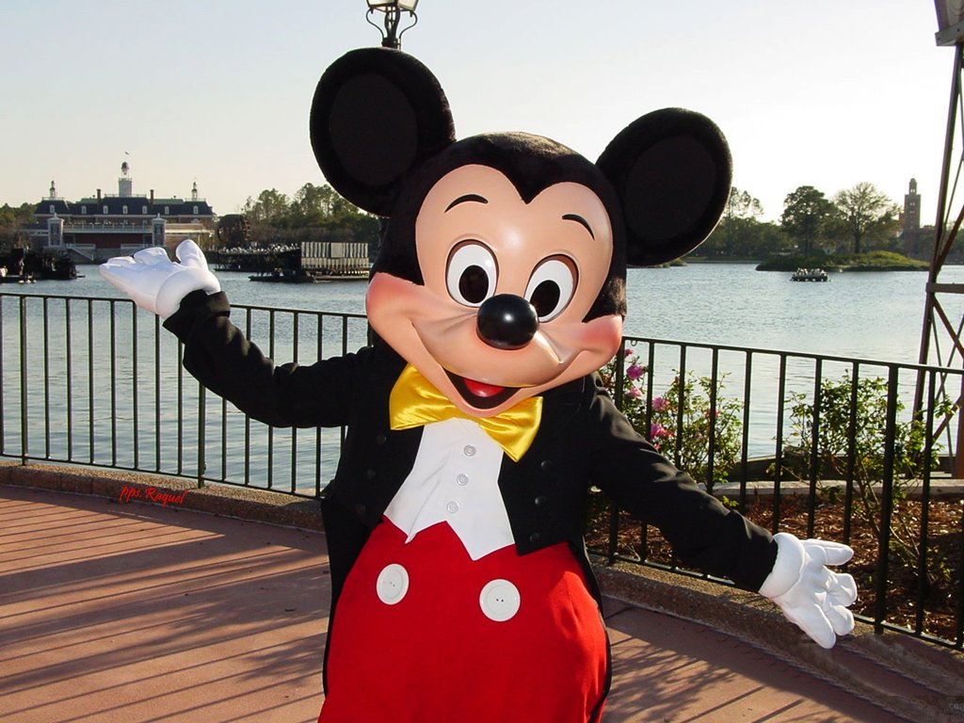

Slide 14
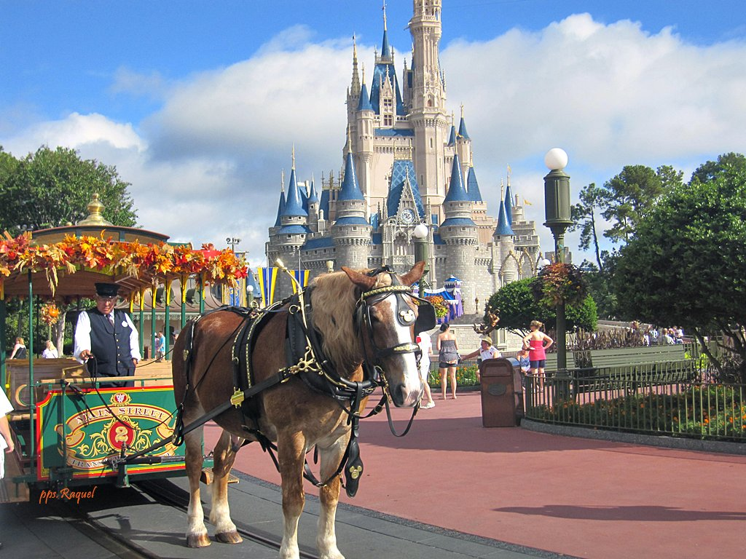

Slide 15


Slide 16


Slide 17
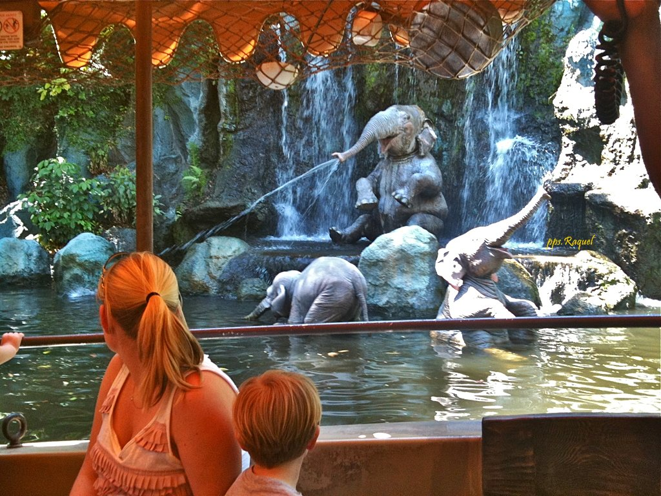

Slide 18
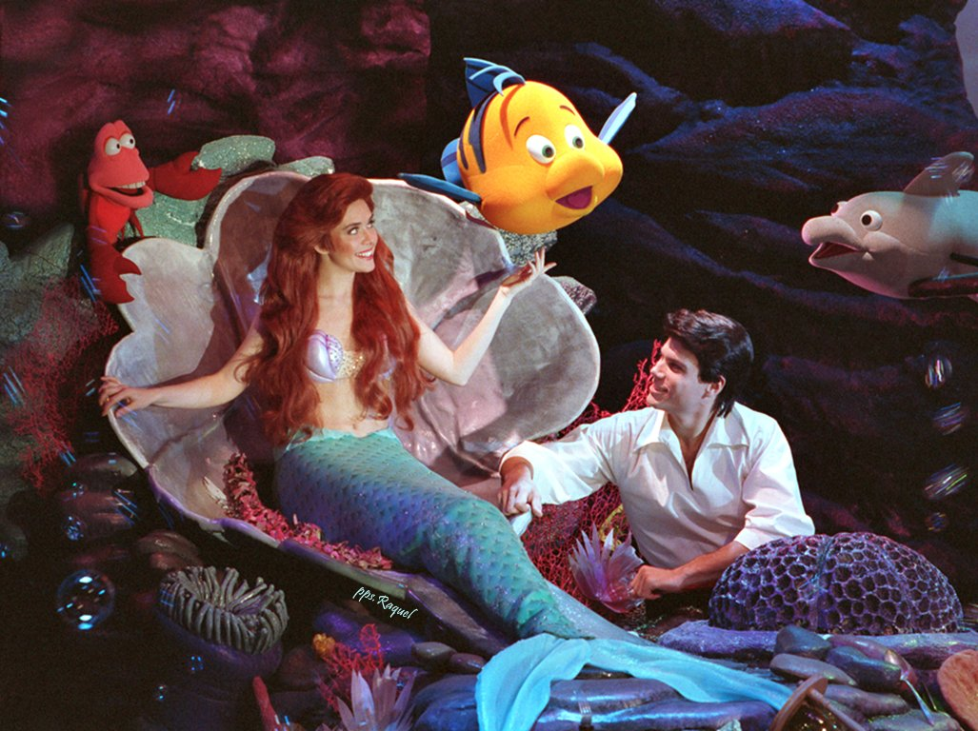

Slide 19
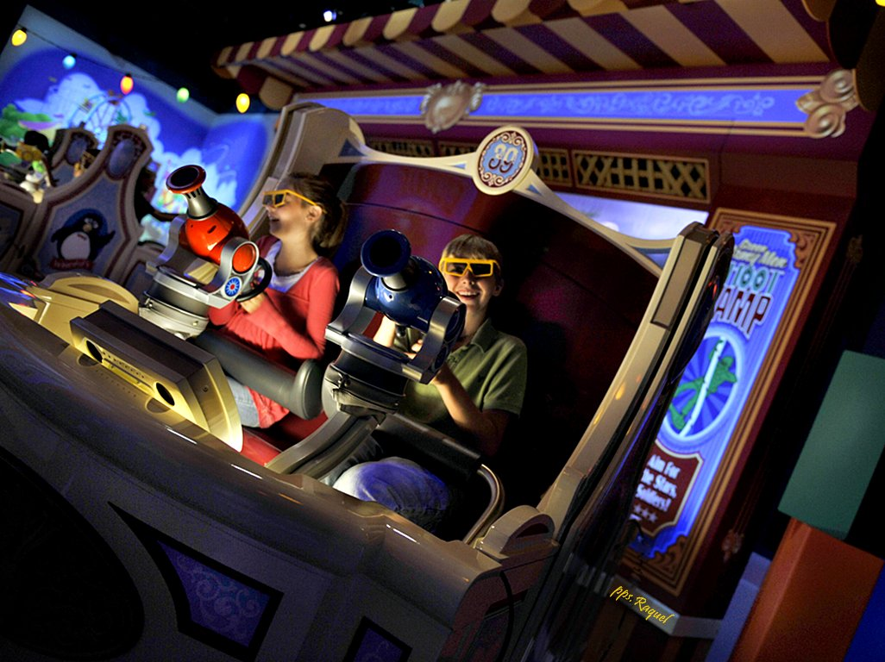

Slide 20


Slide 21
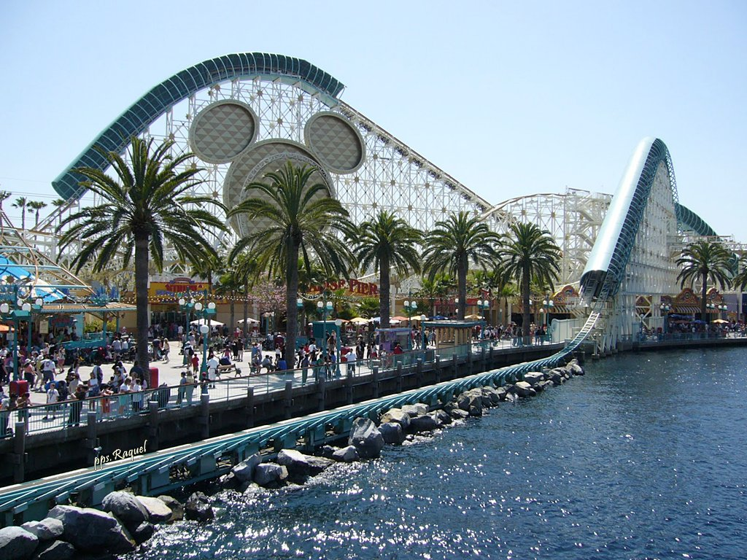

Slide 22
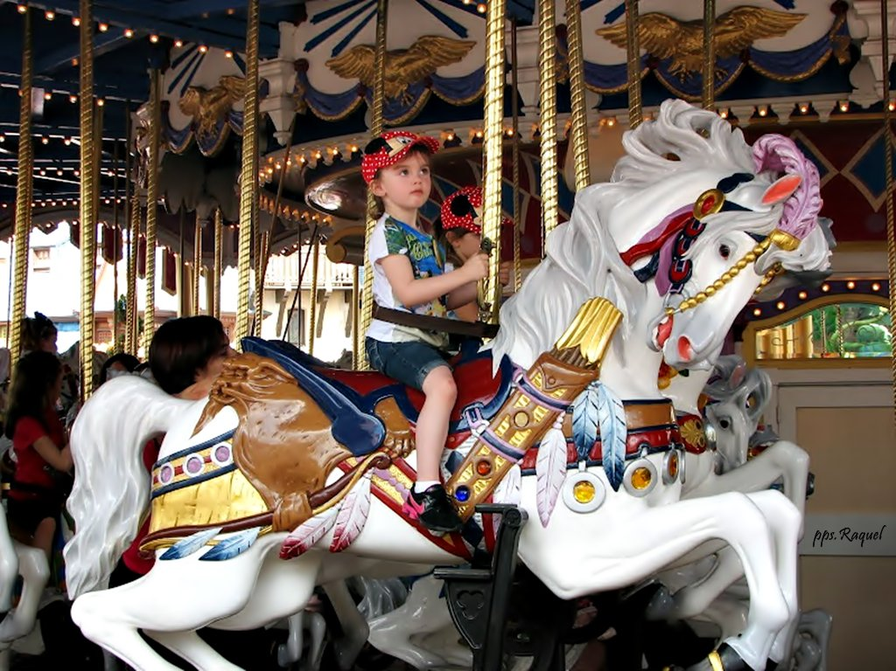

Slide 23
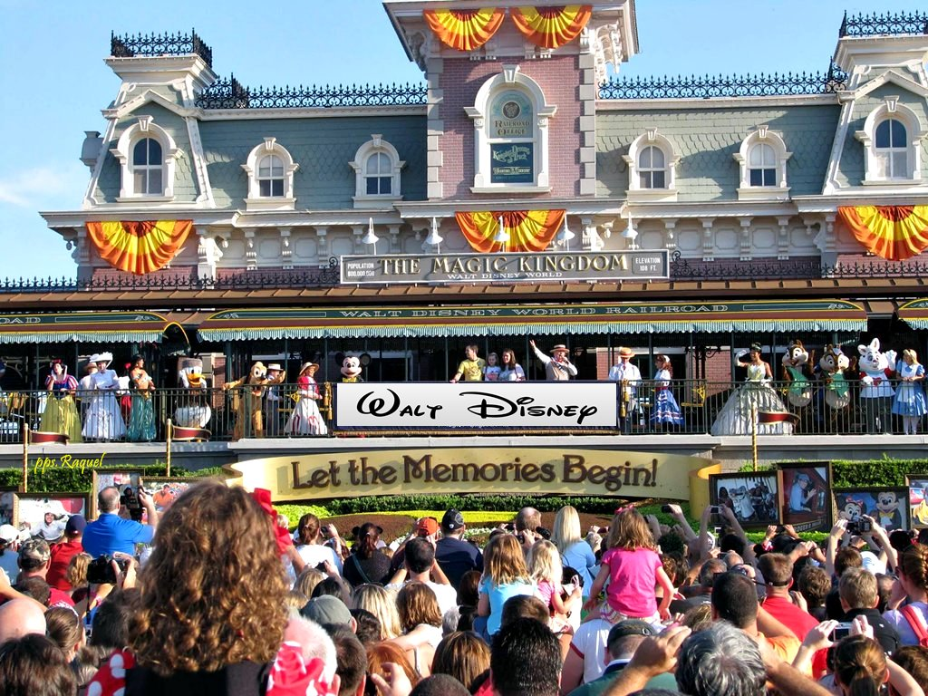

Slide 24
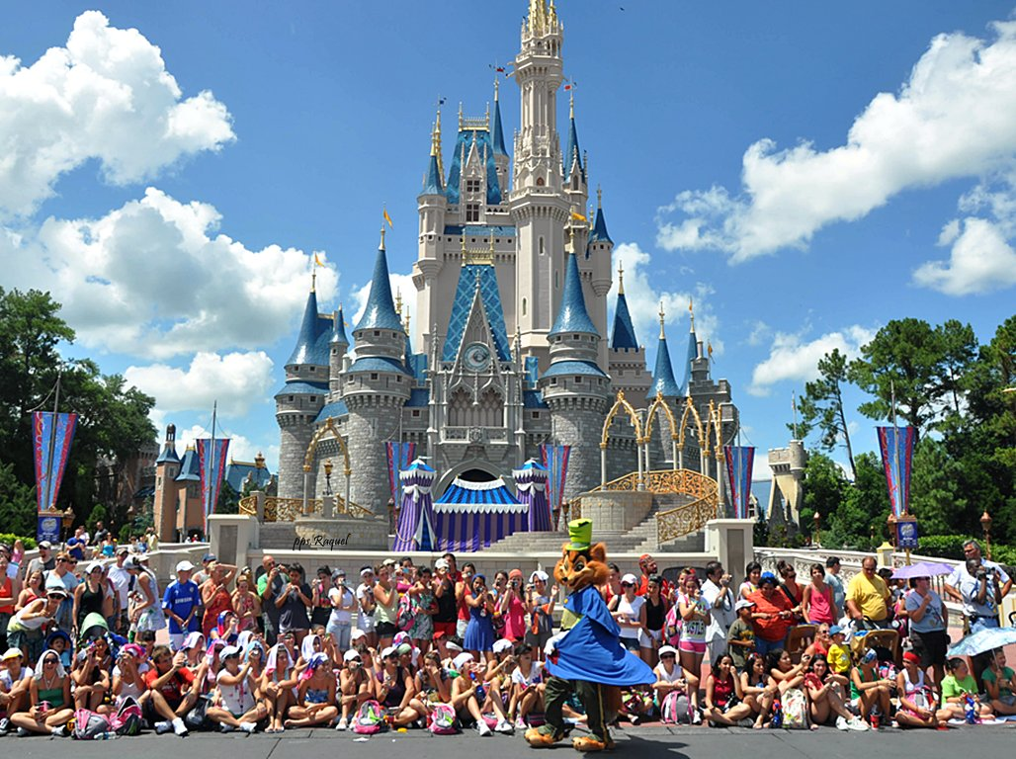

Slide 25
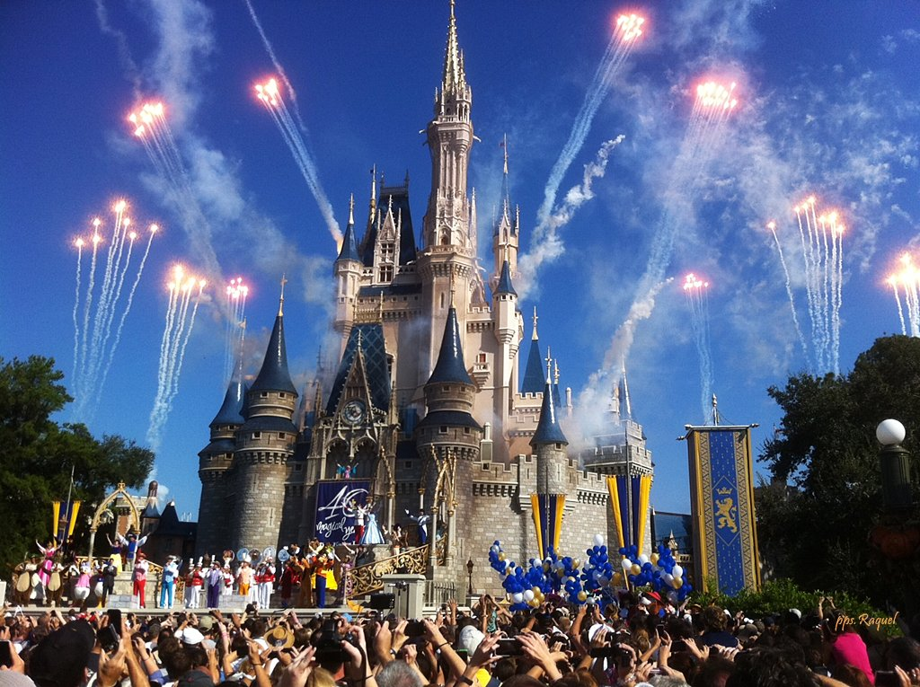

Slide 26
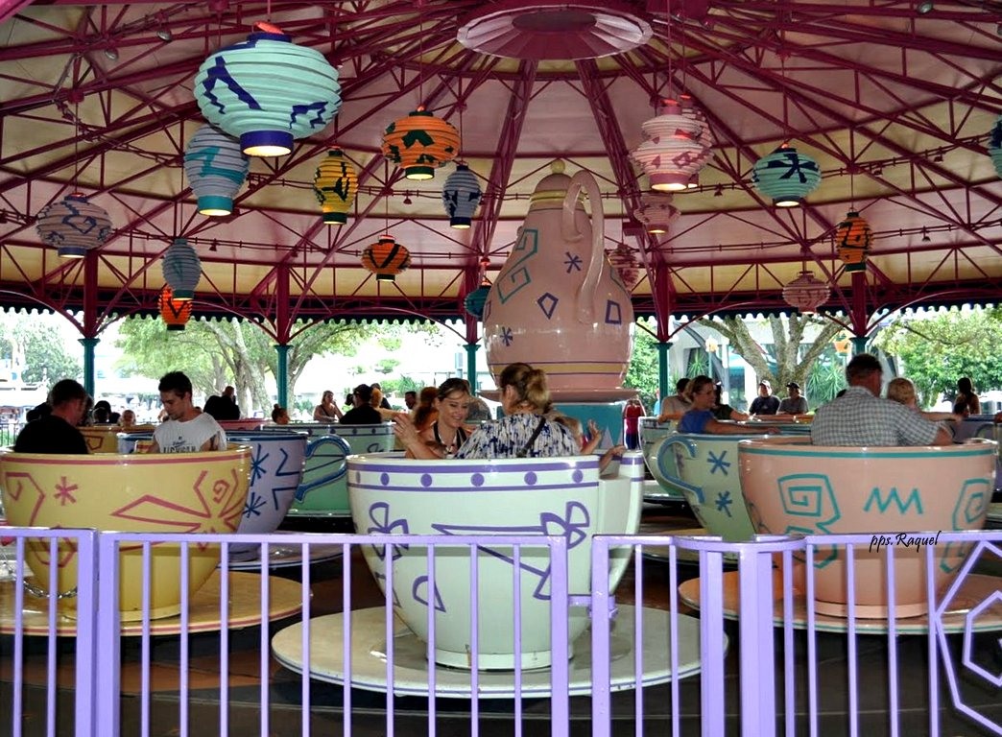

Slide 27
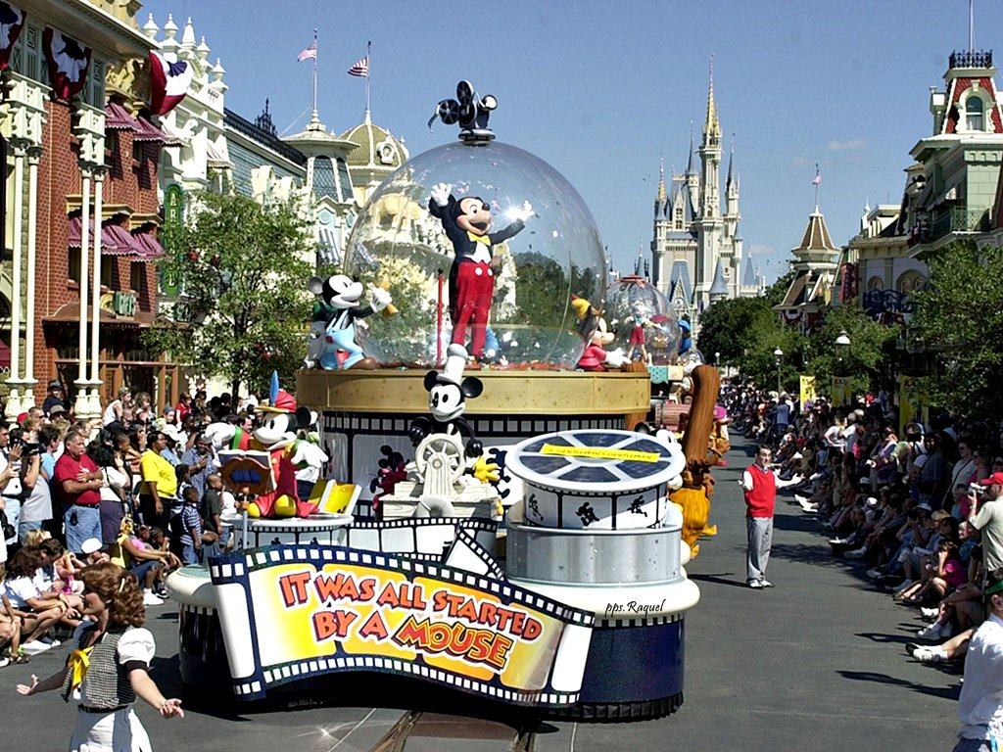

Slide 28
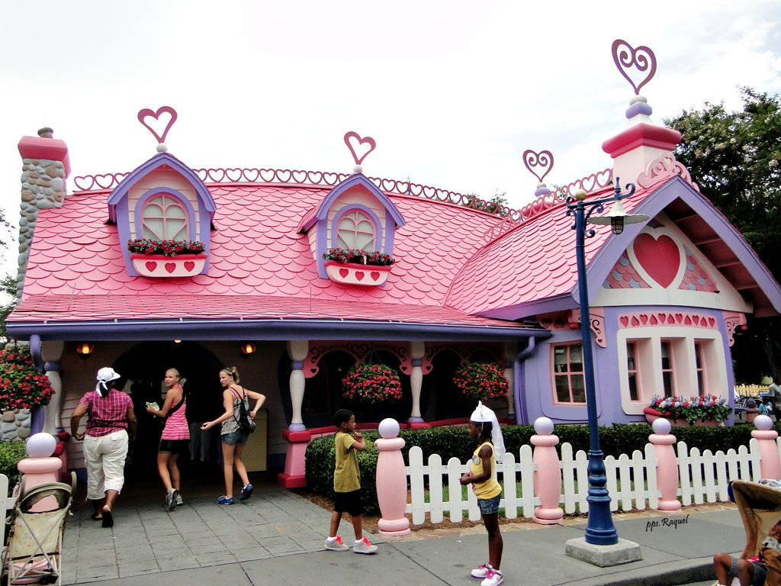

Slide 29
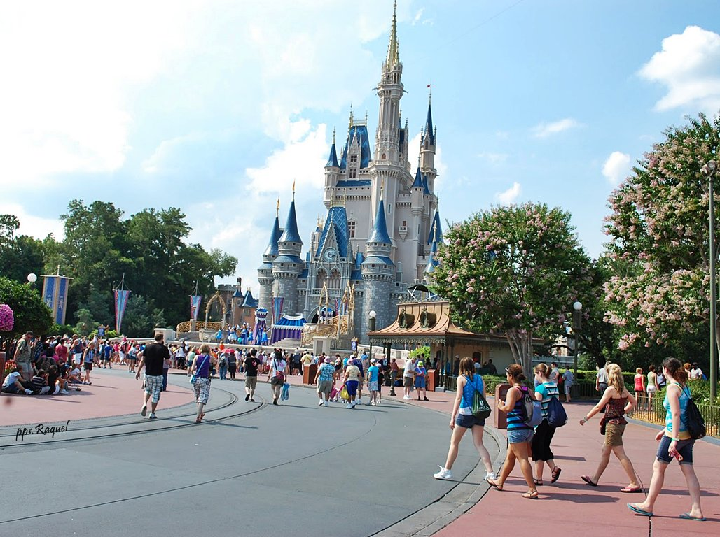

Slide 30
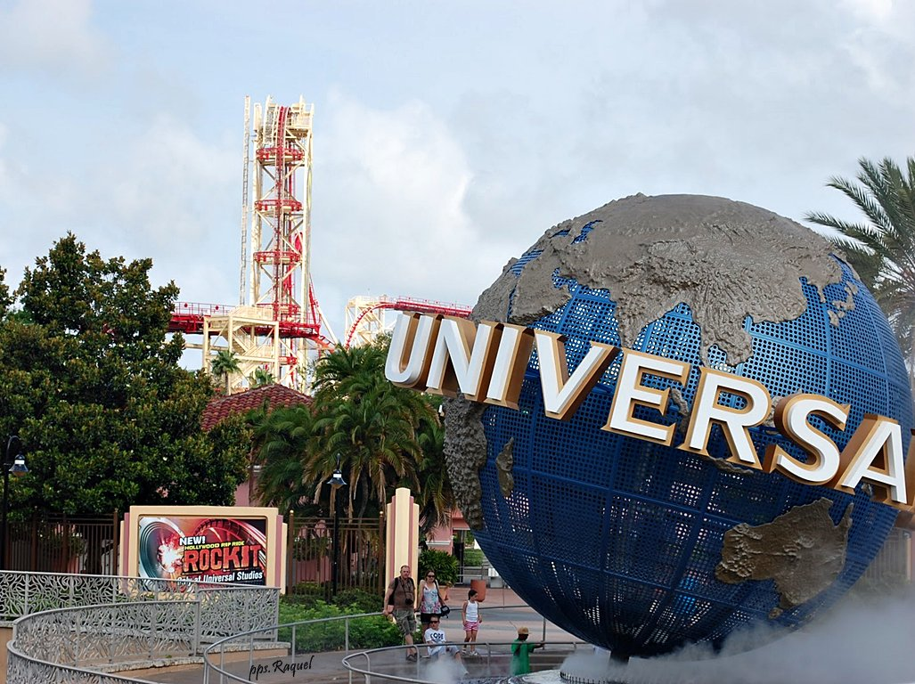

Slide 31
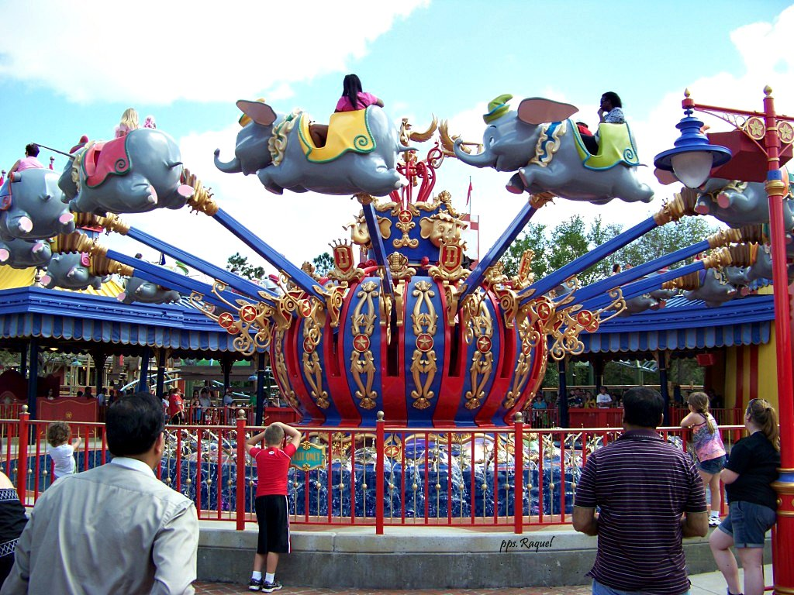

Slide 32


Slide 33


Slide 34
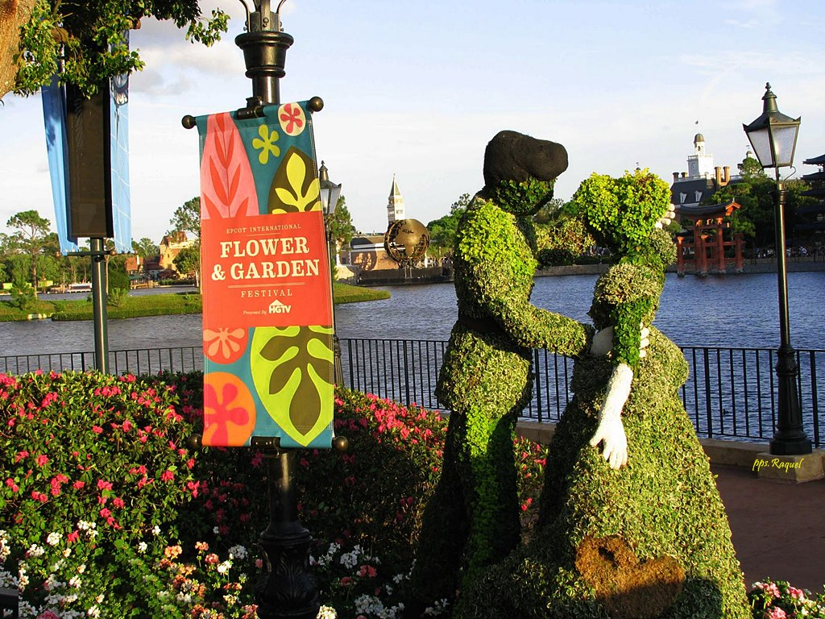

Slide 35
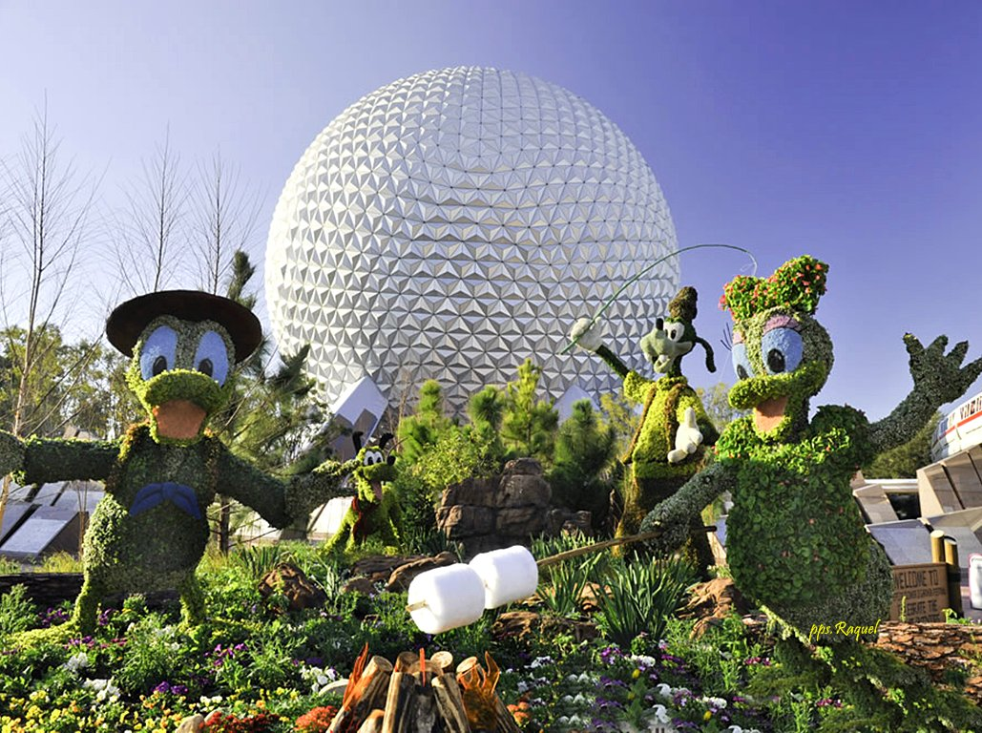

Slide 36
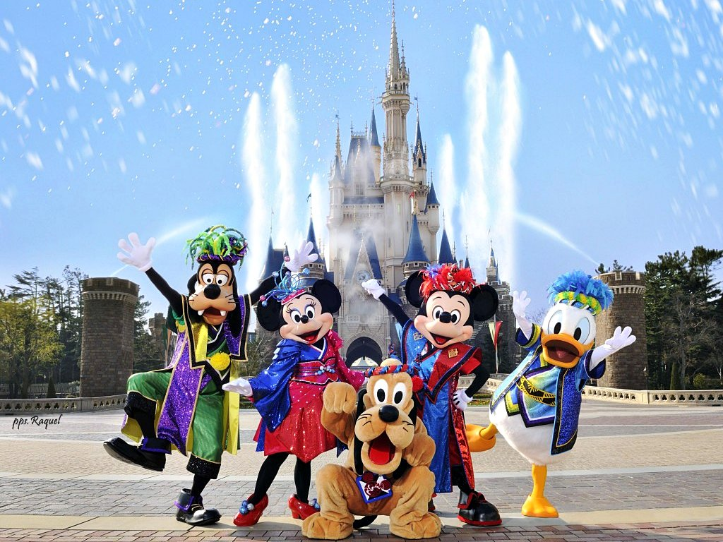

Slide 37


Slide 38
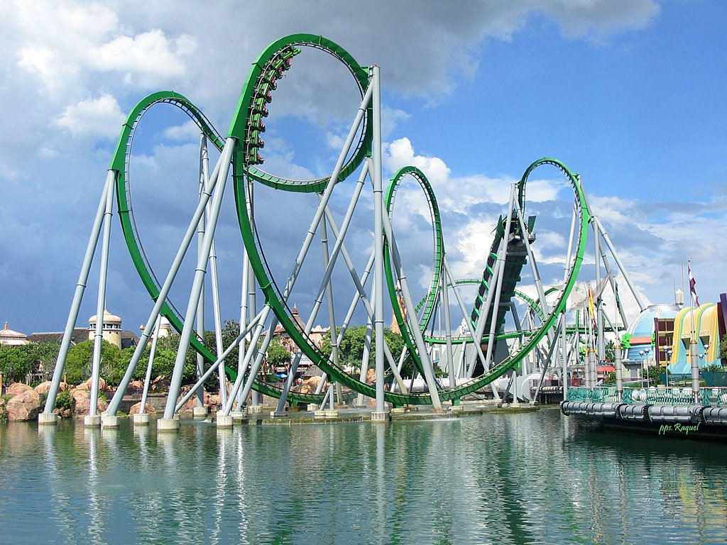

Slide 39
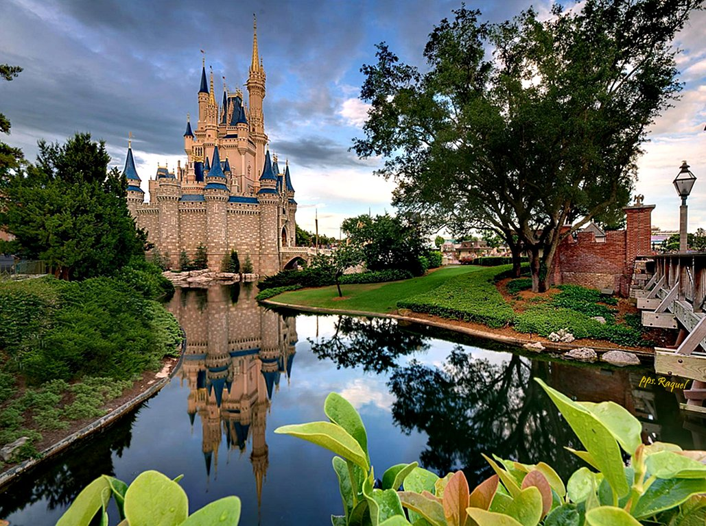

Slide 40
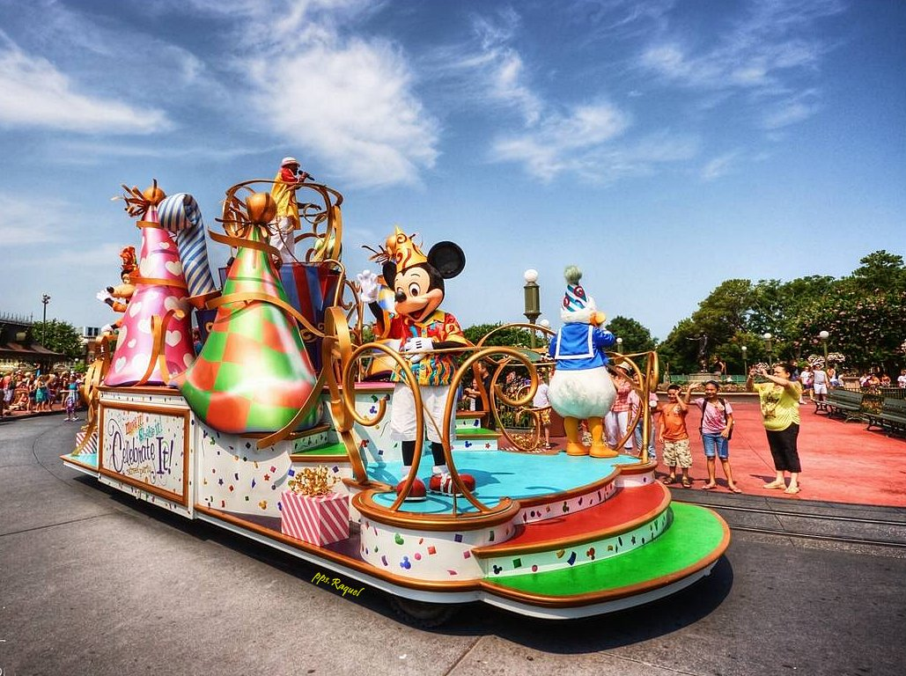

Slide 41
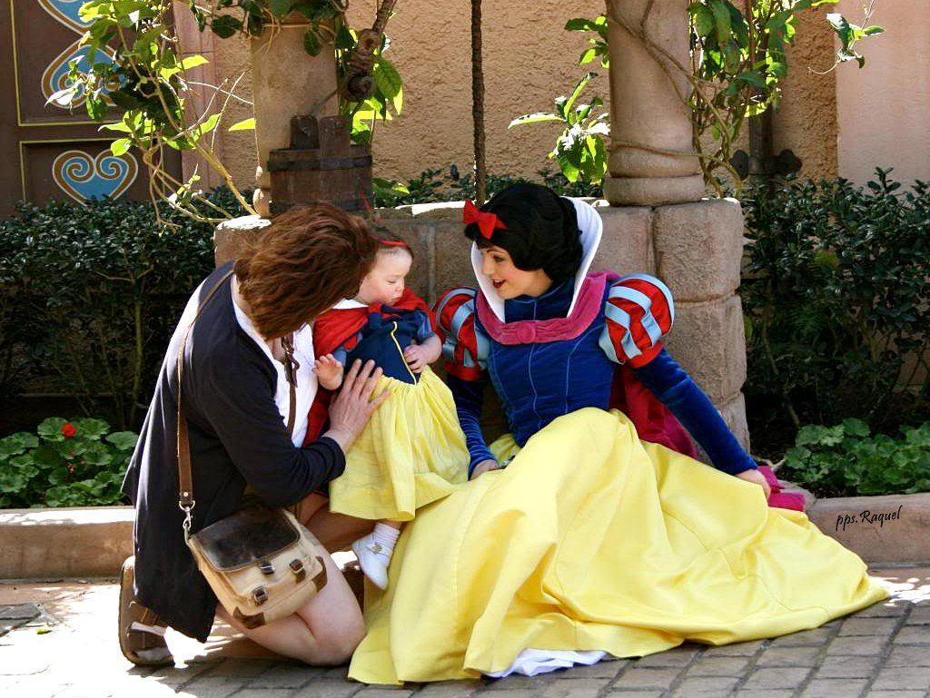

Slide 42
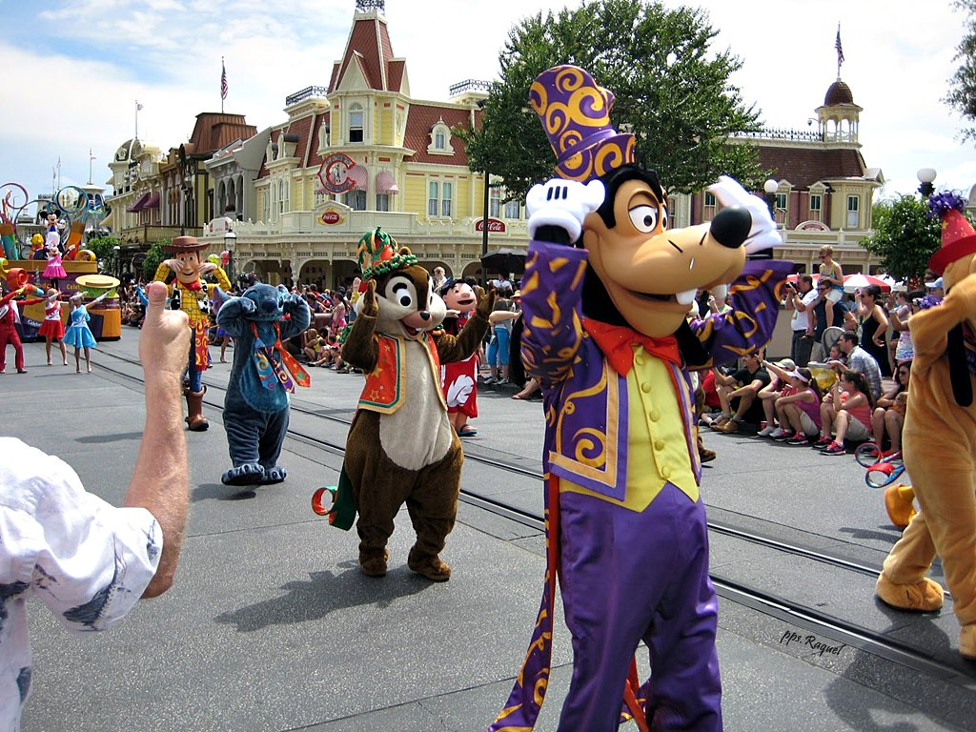

Slide 43
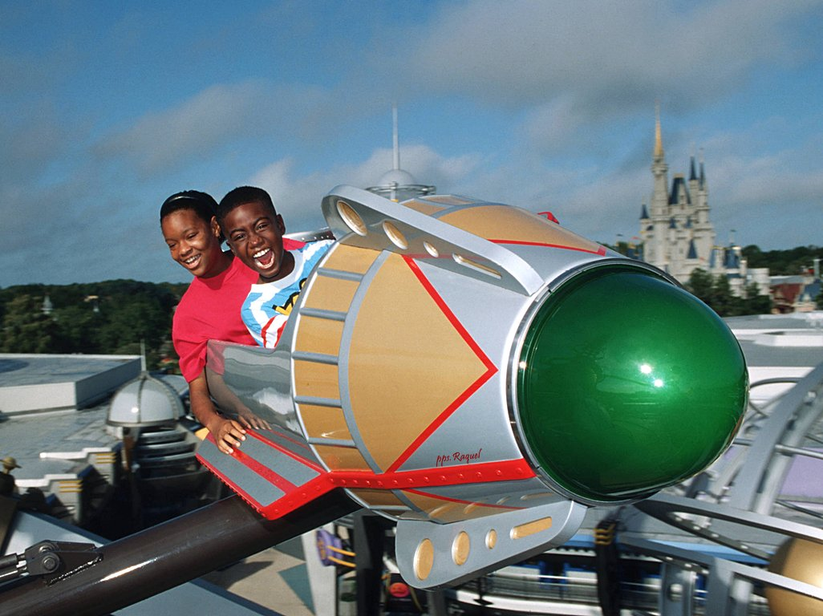

Slide 44


Slide 45
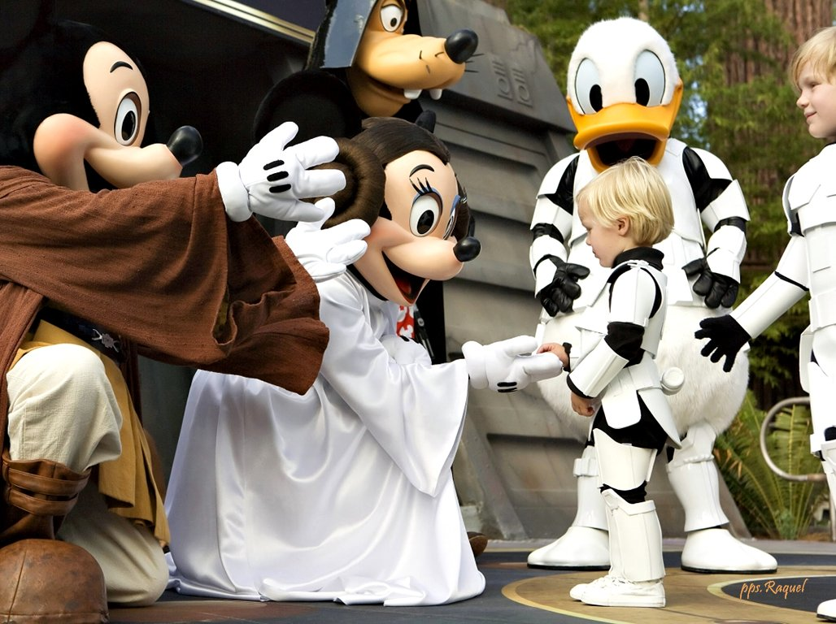

Slide 46
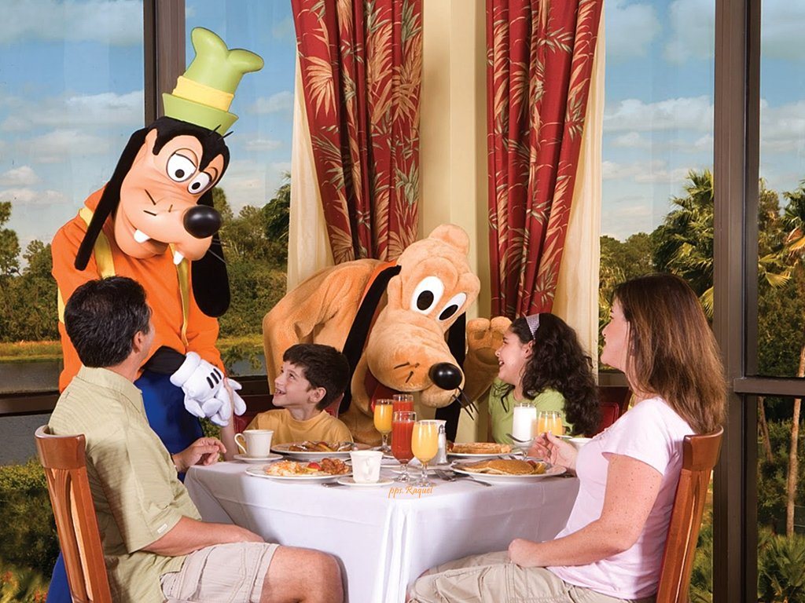

Slide 47
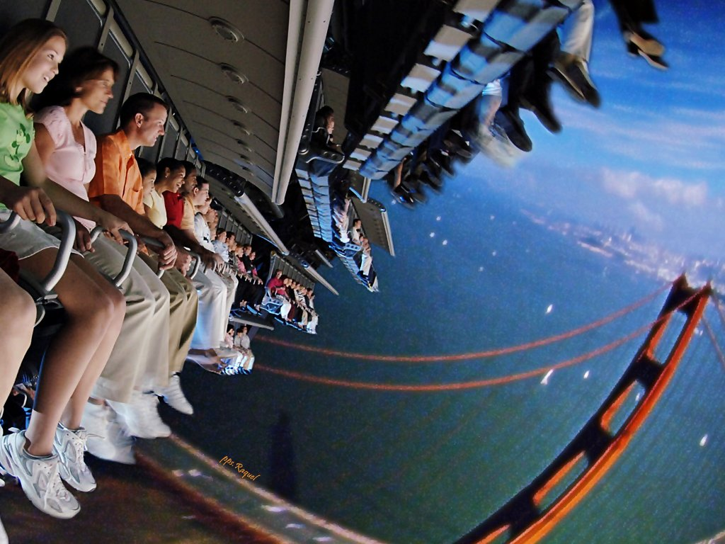

Slide 48
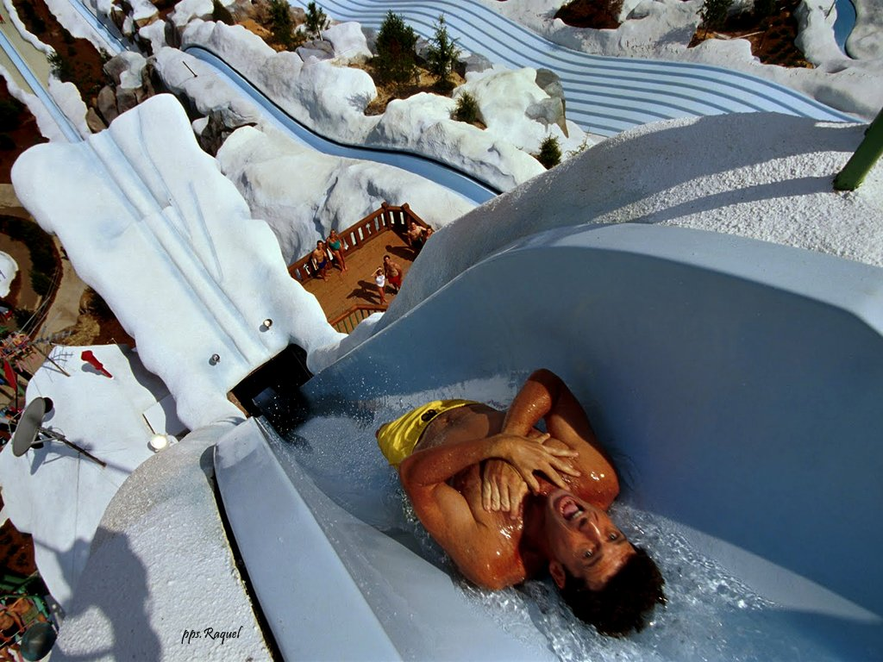

Slide 49
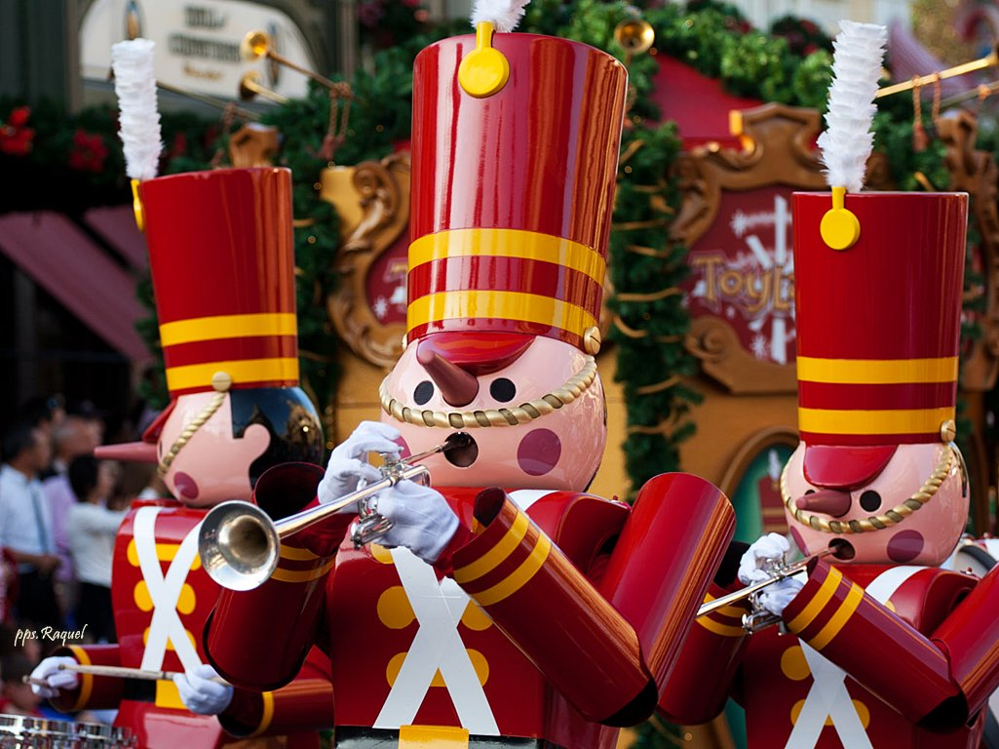

Slide 50
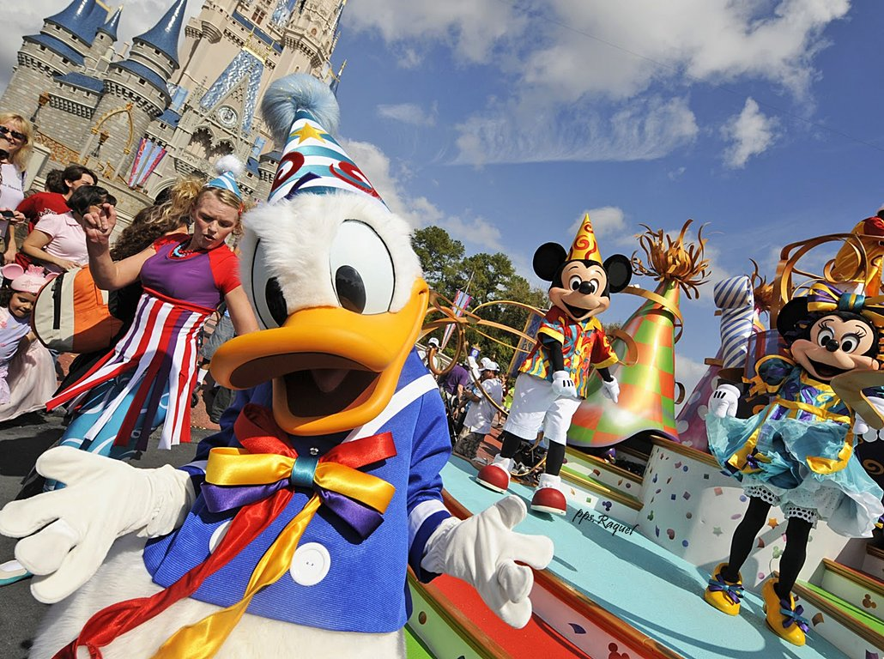

Slide 51
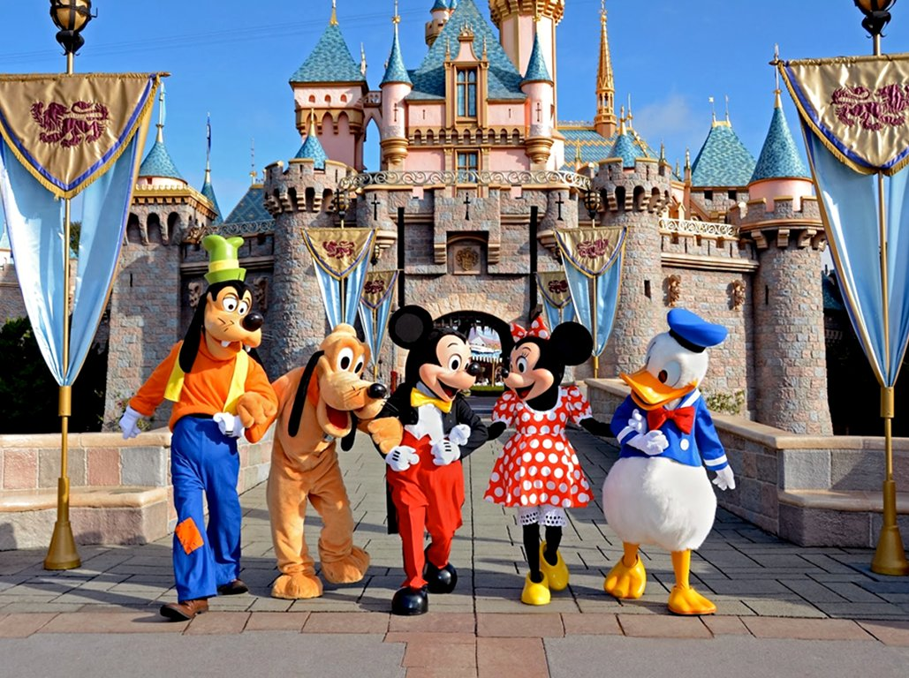

Slide 52
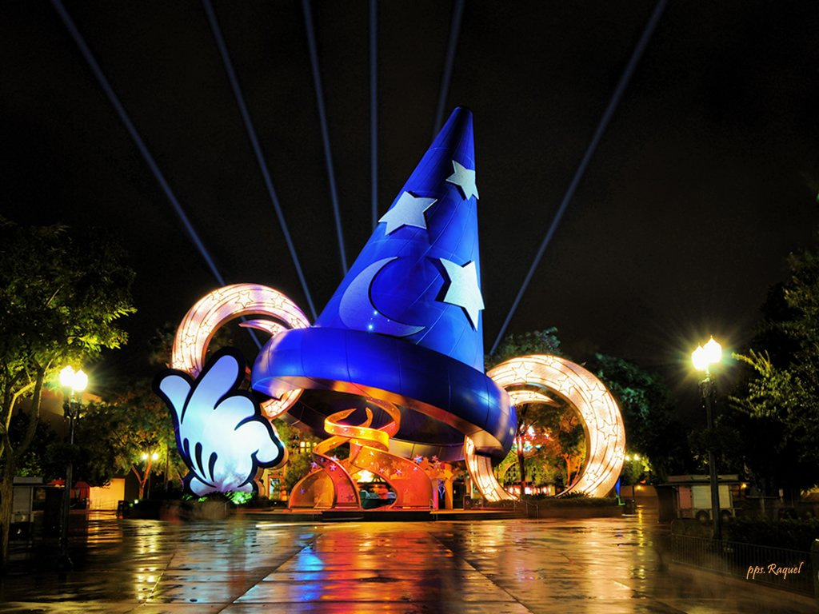

Slide 53
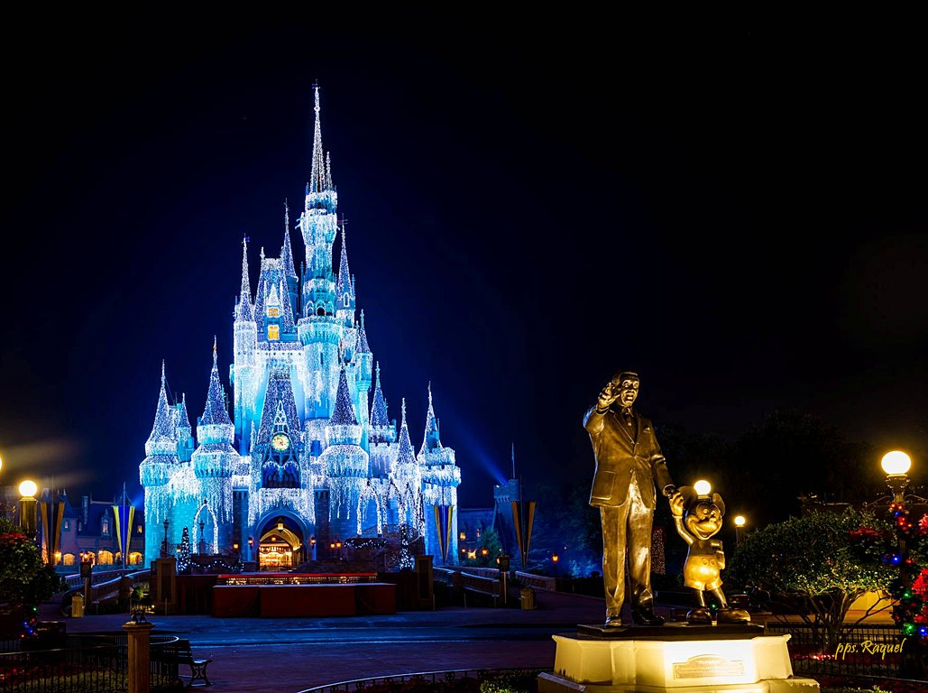


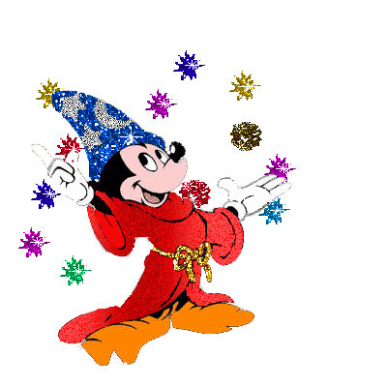



Slide 54




Accede a la sección que desees desde aquí:
PPS Exclusivos
Dedicatorias | Fechas Especiales | Graciosos | Historia y arte | Lugares | Musicales
Naturaleza y Ciencias | Política | Reflexión | Religiosos | Románticos | Salud
Si deseas recibir pps periódicamente en tu correo electrónico subscríbete aquí:

